Slide 1
Презентация к уроку ИЗО на тему « Иллюстрации к сказке Л. Кэрролла Алиса в стране чудес»
Выполнила: учитель ИЗО
Синицына А.Н.

Slide 2
Льюис Кэрролл 1863 г

Slide 3
Алиса Лидделл
Фотография работы Л. Кэрролла

Slide 5
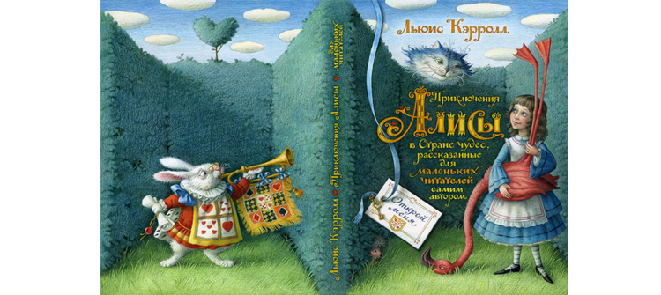
Иллюстрации Е.Базановой к Алисе В стране чудес

Slide 6
Глава I Белый кролик

Slide 8
Глава IX Чеширский кот

Slide 9
Иллюстрации Е.А. Шукаева к Алисе в стране чудес ( на Английском языке)

Slide 15
Иллюстрации учителя ИЗО А.Н. Синицыной к Алисе в стране чудес

Slide 17
Работы учеников

Slide 21
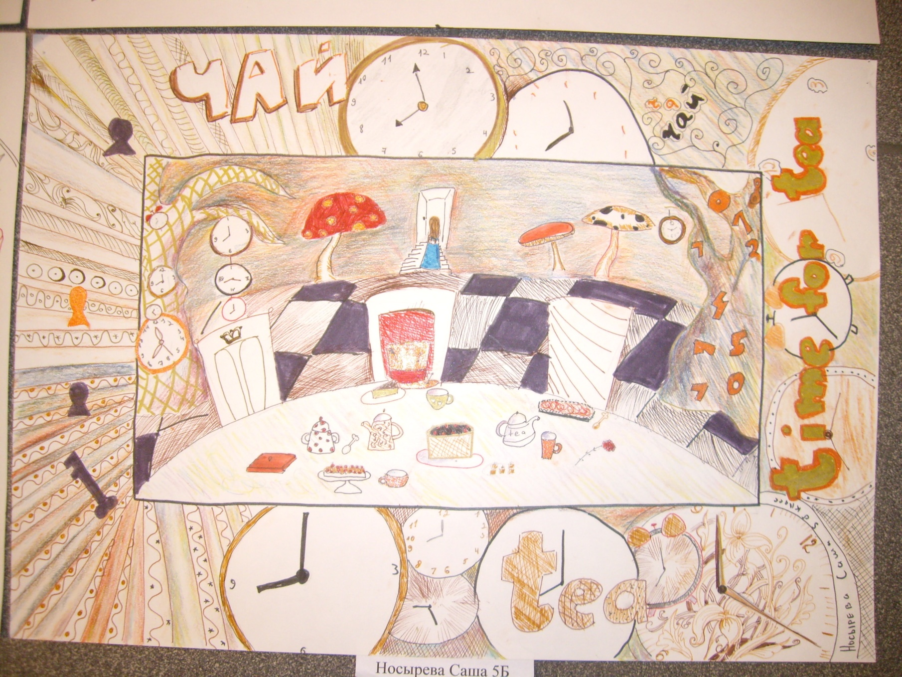

Slide 26
«Прощай, милая Алиса, счастливого пути!»
Л.Кэрролл (отрывок из книги «Алиса в стране чудес»)

